Slide 1
LAUMŽIRGIO grupė
Vaikų ugdymas ir ugdymasis nuotoliniu būdu
2020-04-20/2020-04-26

Slide 2
Ugdymo sritis. Skaičiavimas ir matavimas, aplinkos pažinimas, sakytinė kalba.
Vaikai mokėsi: suprasti, kad šeimoje yra saugus ir mylimas, jaustis šeimos nariu. Parašyti savo vardą, pasakyti savo mamos, tėčio vardo pirmųjų garsų pavadinimus. Kalbėjo apie tai, kas yra"šeima", "šeimos nariai". Vartė šeimos nuotraukas. Kalbėjo apie šeimos narių pareigas, atliekamus darbus, pramogas, tradicijas, šventes. Ieškojo knygelėse paveikslėlių, vaizduojančių gyvūnėlių šeimas. Vaikai skyrė "mažai" ir "daug". Skaičiavo savo šeimos narius, giminaičius. Žaidė supažindinimui su vienu ir daug daiktų: vienas žmogus- daug žmonių, viena mama- daug mamų, vienas tėtis- daug tėčių ir t.t. Vaikai maišė spalvas, susipažino su sąvokomis "didesnis, mažesnis". Tepė delnus dažais, sudėję anspaudus ant popieriaus aptarė, kuo skiriasi delnų anspaudai. Spėjo, kuris anspaudas mamos, kuris- tėčio. Aptarė, kuris delnas yra didesnis, mažesnis, kieno pirštai yra ilgesni, kieno- trumpesni. Piešė šeimos portretą.

Slide 3
Ugdymo sritis. Iniciatyvumas ir atkaklumas, savivoka ir savigarba,estetinis suvokimas.
Vaikai mokėsi: ugdyti pastabumą. Atydžiai apsidairęs aplinkui ir užsimerkęs atsakinėjo į klausimus: kas stovi ant palangės? Kokios spalvos sienos? Kas sėdi šalia tavęs? Susipažino su savo kūno dalimis: atliko kokį nors veiksmą, susijusį su kūno dalimi. Pvz., pakėlė vieną koją, pakraipė galvą, suplojo rankomis, užmerkė akis, pasikasė kaklą, patrynė nosį ir pan. Atsakė, kurias veido dalis turime po dvi, kurias po vieną, kurias kūno dalis turime po dvi. Vandeniniais dažais ant didelio popieriaus lapo piešė savo viso ūgio portretą. Užrašė savo vardą. Vaikai klausė ir stebėjo skirtingo pobūdžio, kontrastingus meno kūrinius, aplinką.

Slide 4
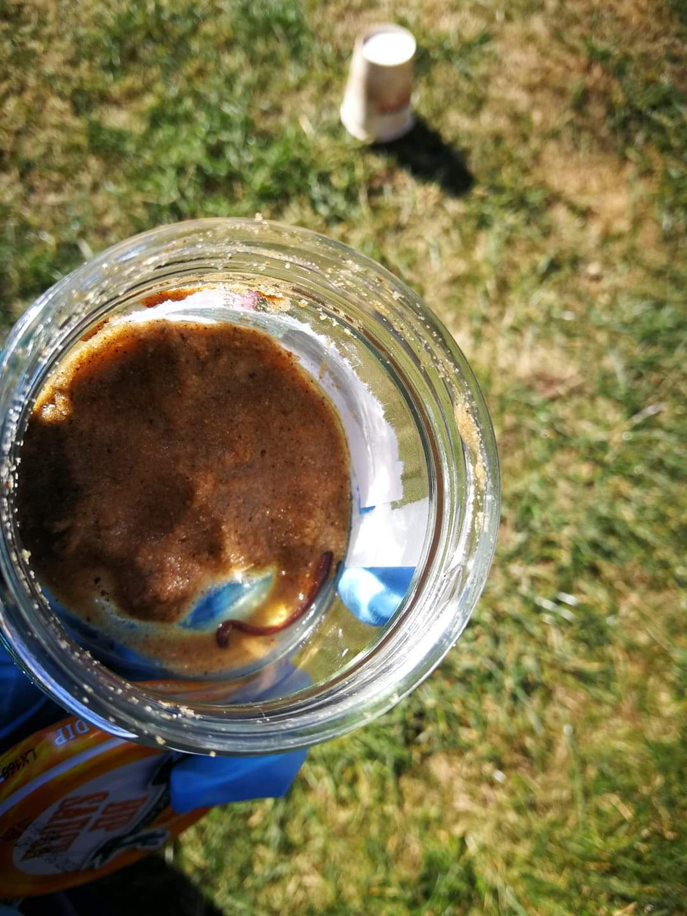
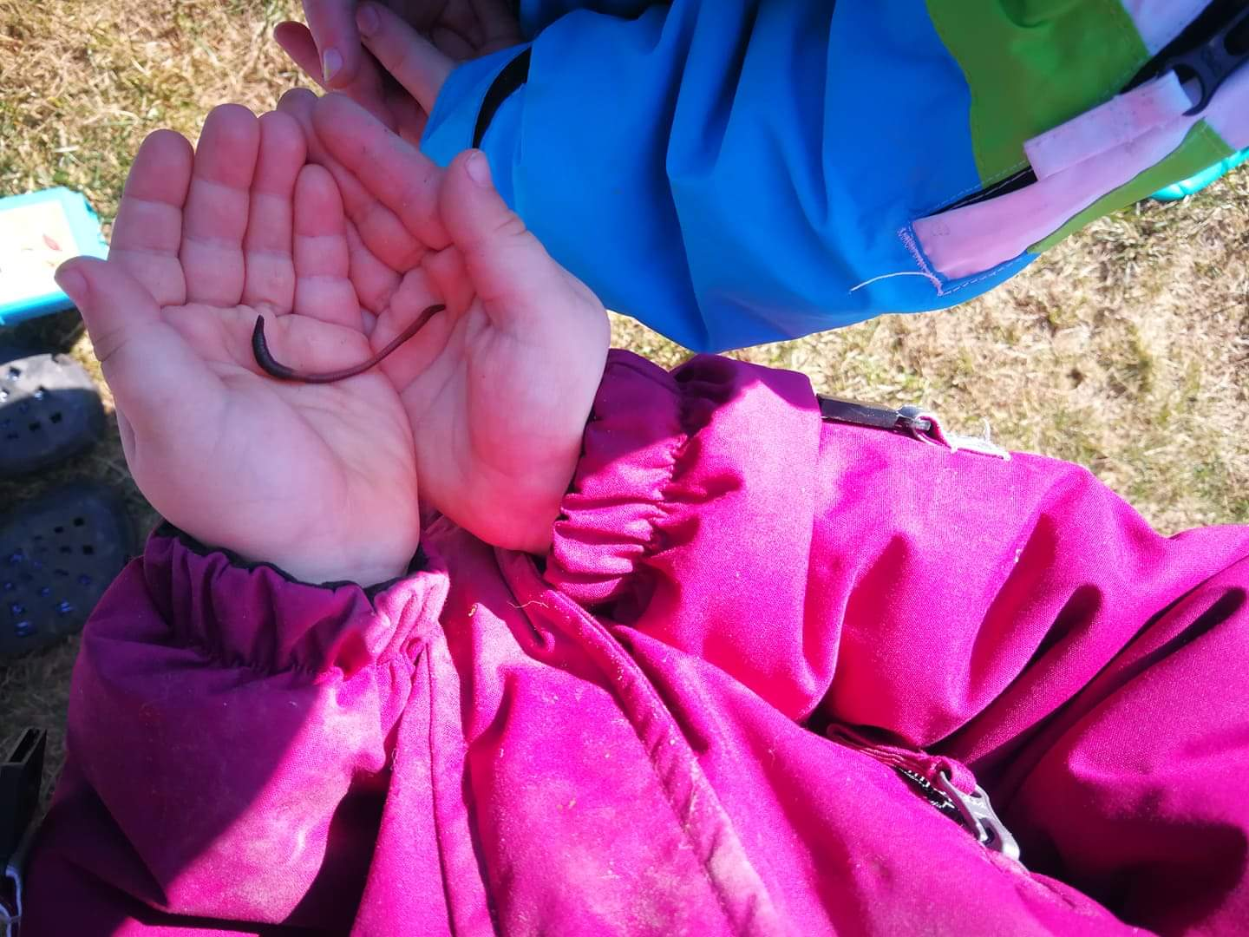
Vaikų ugdymosi rezultatai

Slide 5
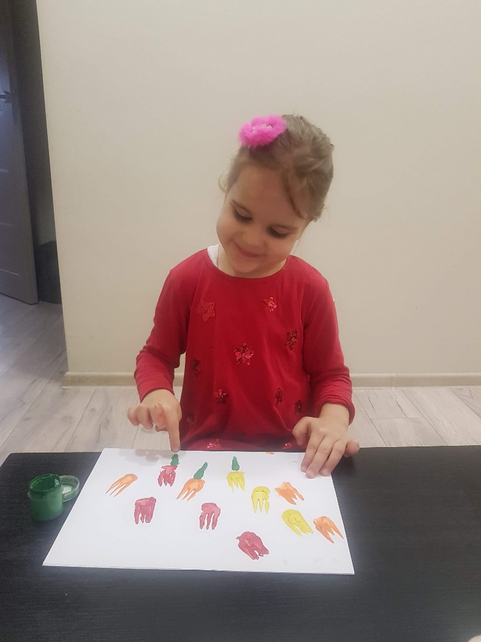
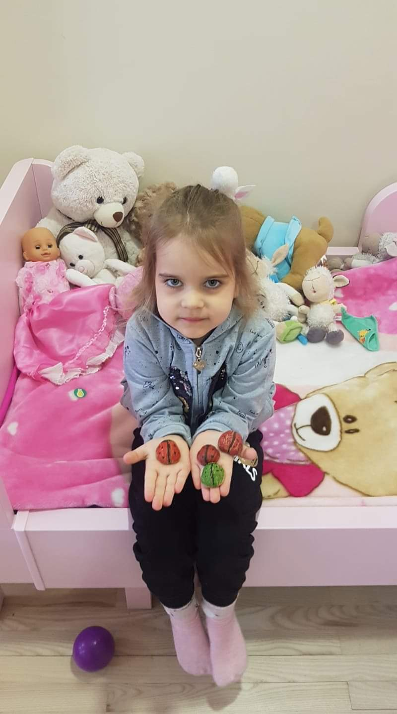
Vaikų ugdymosi rezultatai

Slide 6
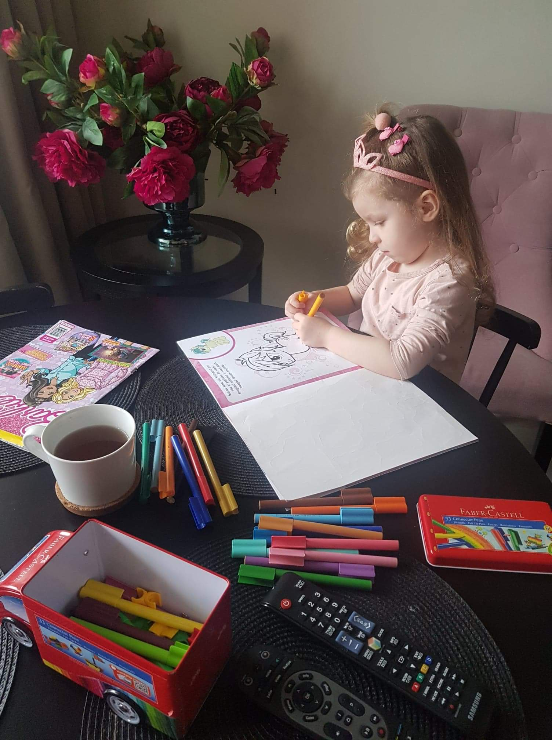
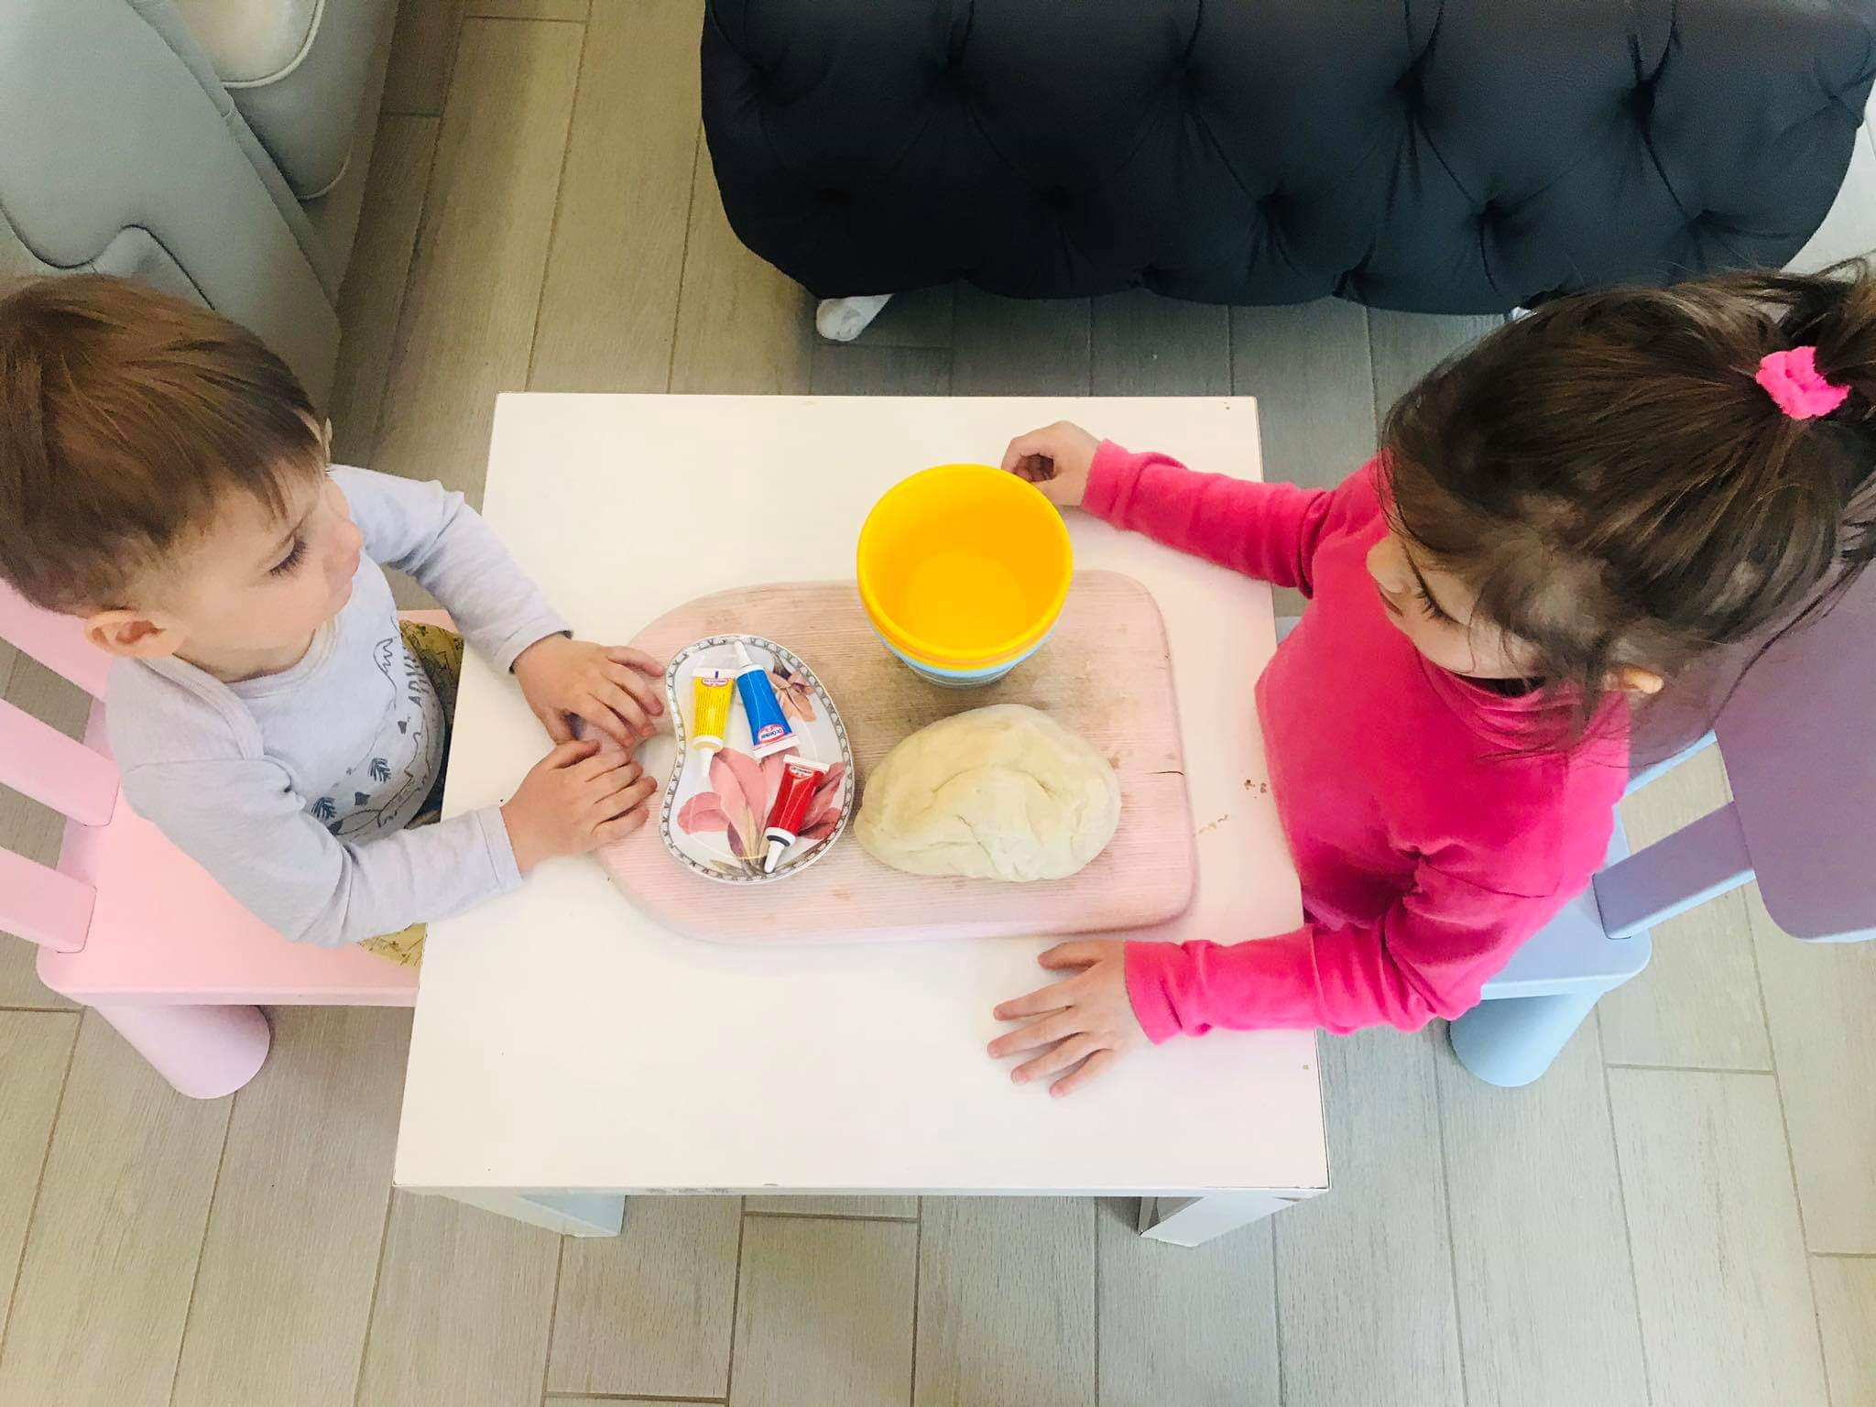
Vaikų ugdymosi rezultatai

Slide 7

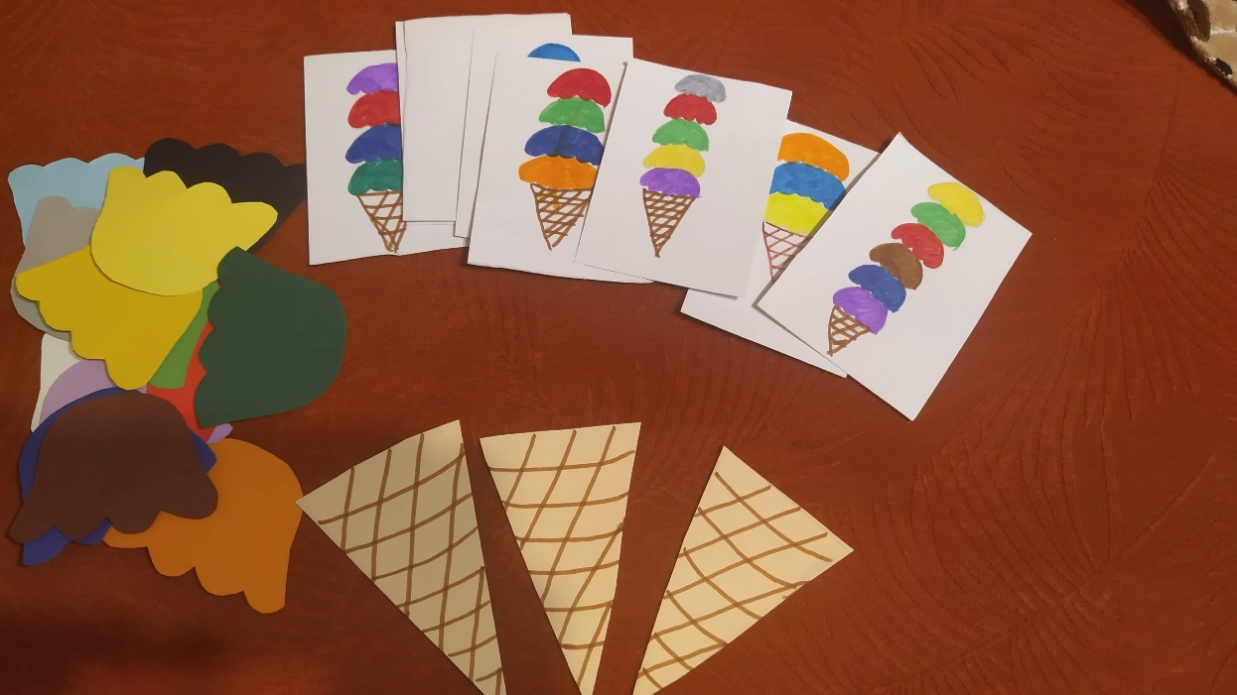
Vaikų ugdymosi rezultatai

Slide 8
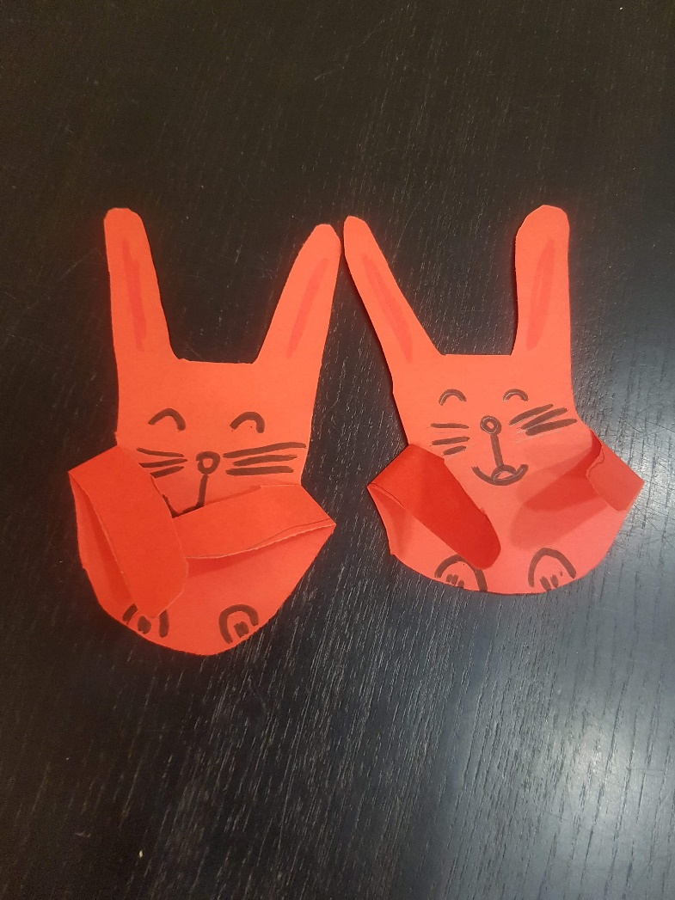
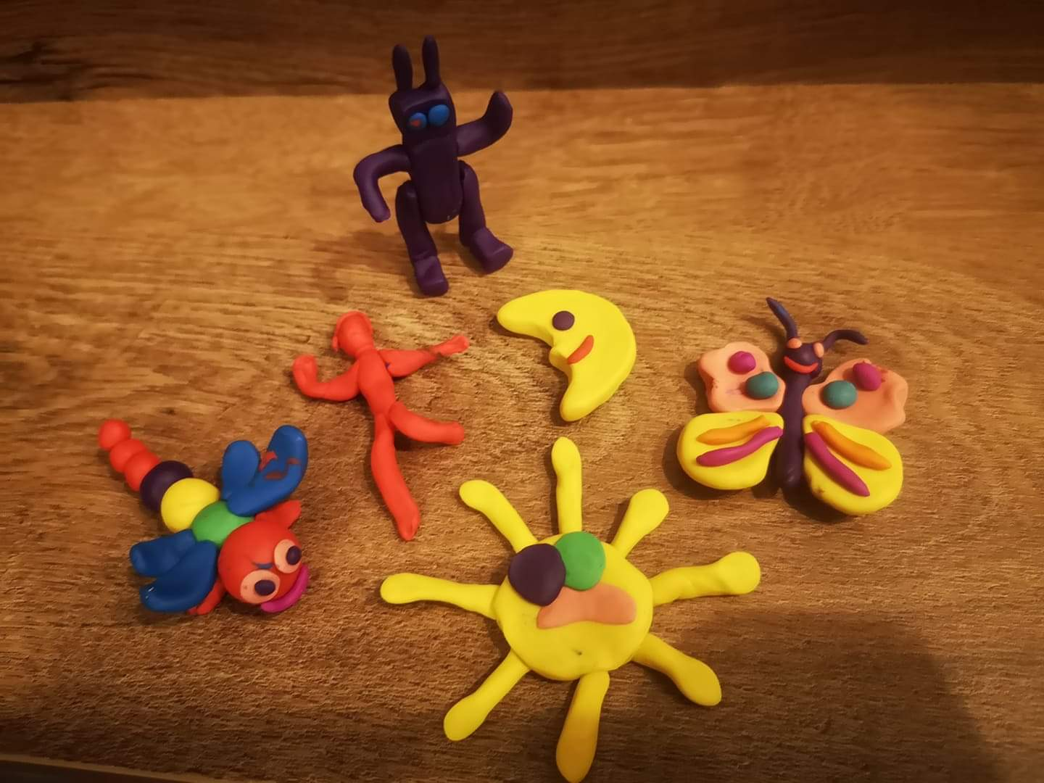
Vaikų ugdymosi rezultatai

Slide 9
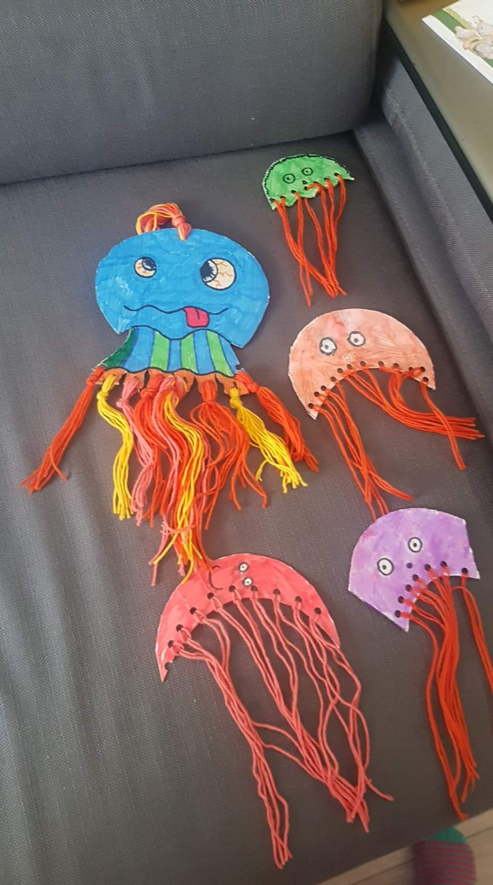
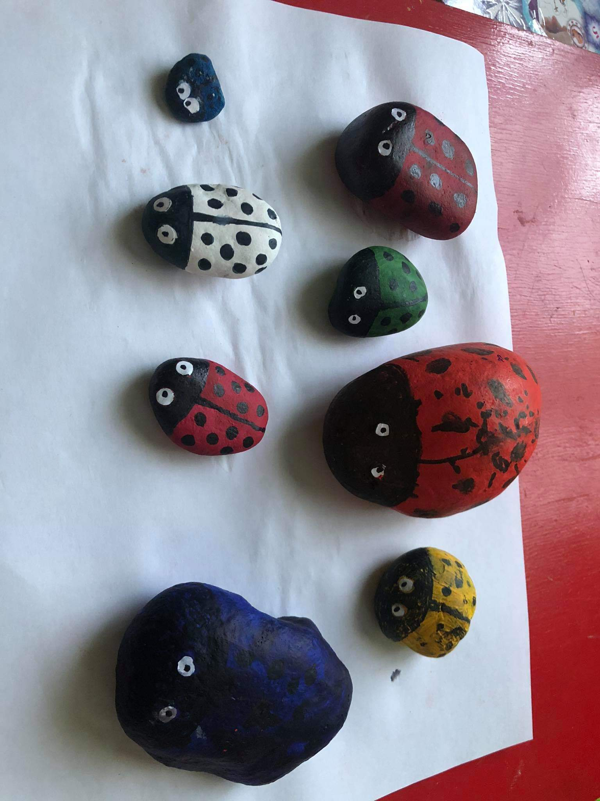
Vaikų ugdymosi rezultatai

Slide 10
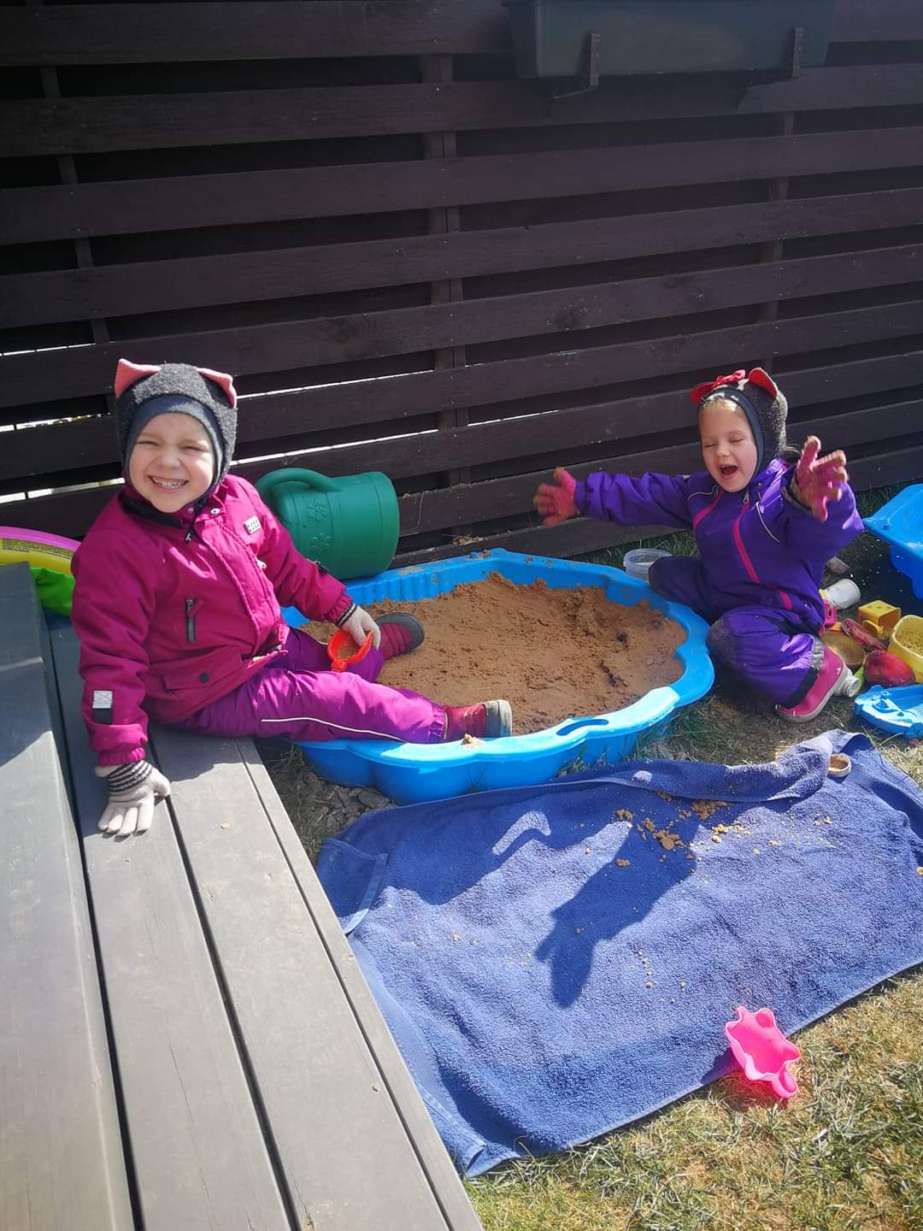
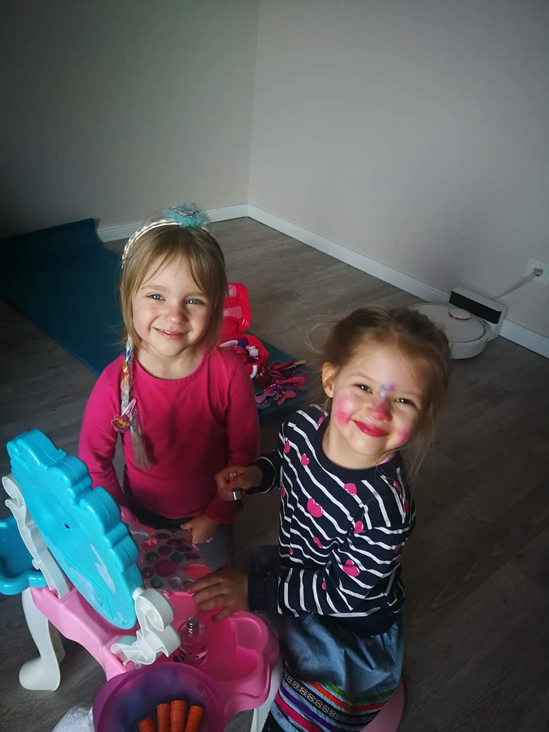
Vaikų ugdymosi rezultatai

